Slide 1

ỦY BAN NHÂN DÂN QUẬN LONG BIÊN
TRƯỜNG MẦM NON CỰ KHỐI
GIÁO ÁN
PHÁT TRIỂN NGÔN NGỮ
Thơ: Yêu mẹ
Lứa tuổi : Trẻ (24 – 36 tháng) - Lớp NTD2
Giáo Viên: Nguyễn Mai – Phạm Hà
Năm học: 2023-2024

Slide 2

Hoạt động 1: gây hứng thú
Hát:Bàn tay mẹ

Slide 3
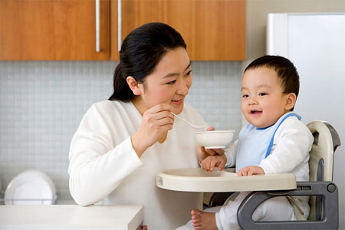

Slide 4
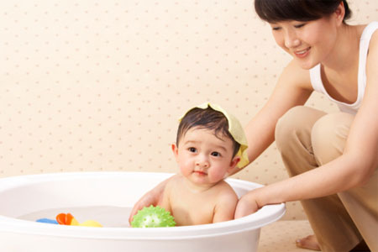

Slide 5
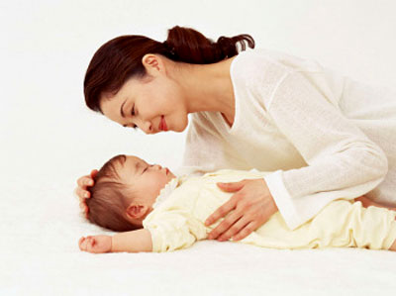
M

Slide 6
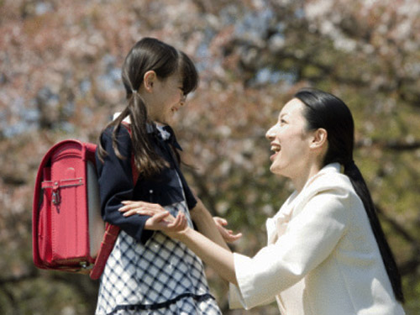

Slide 7
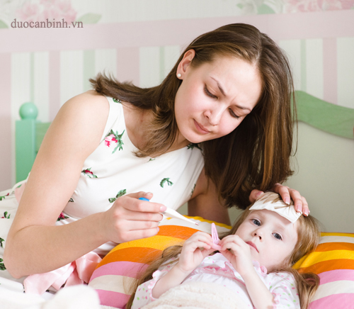
Mẹ chăm bé sốt

Slide 8

HOẠT ĐỘNG 2:
Nghe cô đọc thơ
Bài thơ: Yêu mẹ

Slide 9


Lần 1:
Cô đọc diễn cảm +cử chỉ điệu bộ
qua tranh minh họa

Slide 10



Cô vừa đọc cho chúng mình nghe bài thơ gì?
Do ai sáng tác?

Slide 11

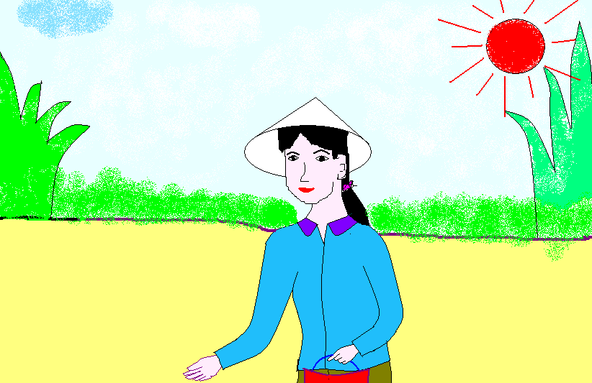
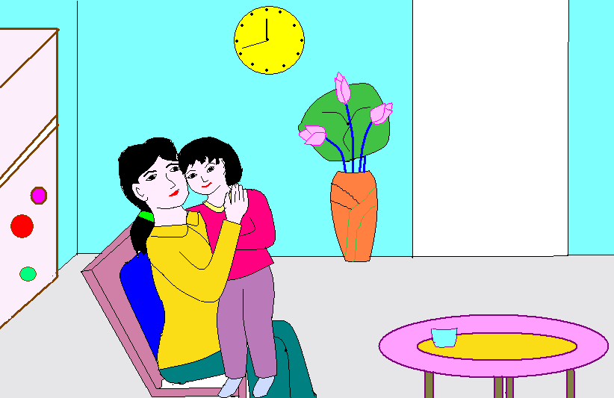
Cô đọc kết
hợp hình ảnh
minh họa trên máy tính
Lần 2:

Slide 12
Mẹ đi làm
Từ sáng sớm

Slide 13
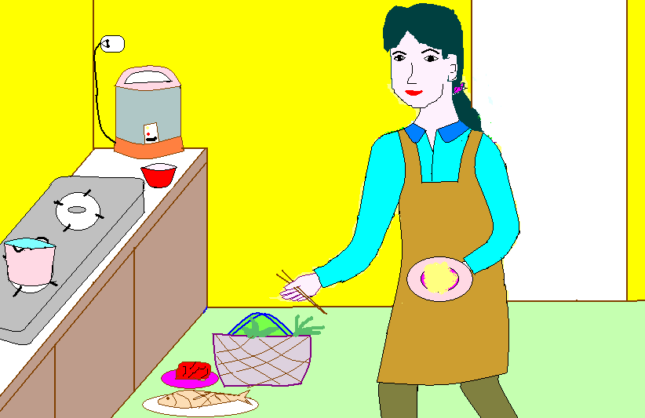
Dậy thổi cơm
Mua thịt cá

Slide 14
Em kề má
Được mẹ thơm
Ơi mẹ ơi
Con yêu mẹ lắm !

Slide 15
HOẠT ĐỘNG 3: Đàm thoại
Cô vừa đọc cho chúng mình nghe bài thơ gì?
Do ai sáng tác?

Slide 16


Trong bài thơ có những ai?

Slide 17
Trong bài thơ mẹ đi làm từ khi nào?

Slide 18
Mẹ đã làm gì trước khi đi làm?

Slide 19
Em bé làm gì khi
được mẹ yêu?

Slide 20




Giáo dục trẻ và chuyển hoạt động
Các con nhớ phải luôn ngoan ngoãn, biết vâng lời để mẹ vui lòng nhé

Slide 21

H/Động 4:
Dạy trẻ đọc thơ

Slide 22

Trò chơi củng cố:
Thi xem đội nào nhanh

Slide 23


